Slide 1
Tarea, presentación, evidencia… coso??? 1
Norberto Vázquez Salazar

Slide 2
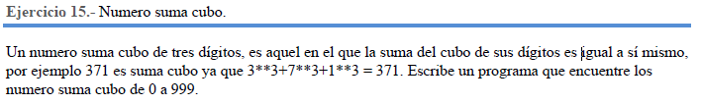
Problema 1

Slide 3
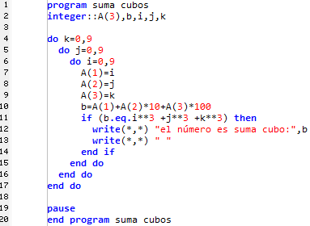
Programa para los suma cubos

Slide 4
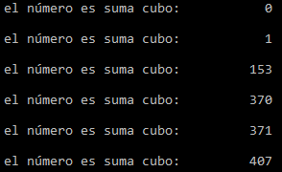
Resultados:

Slide 5
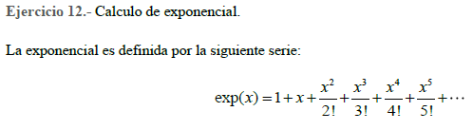
Problema 2

Slide 6
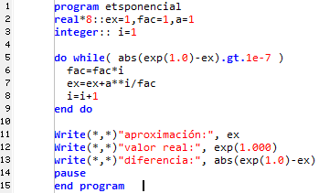
Programa 1 para exponencial

Slide 7

Resultados:

Slide 8
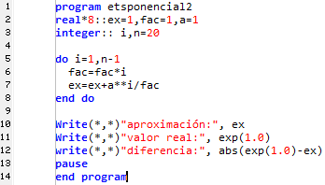
Programa 2 para exponencial

Slide 9

Resultados:

Slide 10

Problema 3

Slide 11
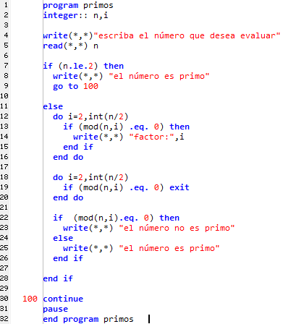
Programa primo

Slide 12

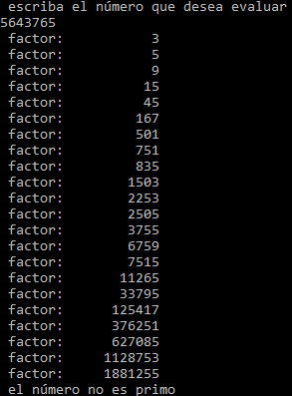




Resultados:

Slide 13
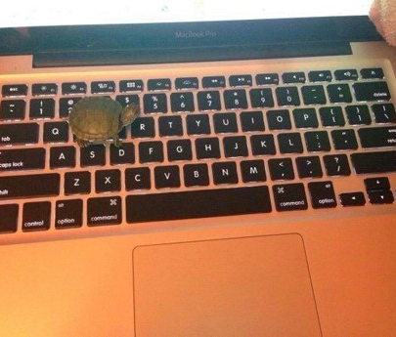

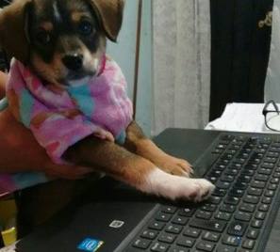
Fin ☺

